Slide 1
DEPARTAMENTO DE CIENCIAS DE LA ENERGÍA Y MECÁNICA
CARRERA DE INGENIERÍA MECÁNICA
TEMA: ANÁLISIS DE LA ESTABILIDAD EN CONDUCTOS FORMADOS POR LÁMINAS METÁLICAS DE PARED DELGADA SOMETIDAS A CARGAS DE SUELO
AUTOR: MANUEL ALBERTO MORENO CÁRDENAS
DIRECTOR: ING. EDGARDO FERNÁNDEZ
CODIRECTOR: ING. FRANCISCO PAZMIÑO

Slide 2
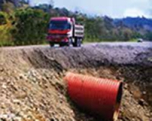
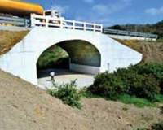
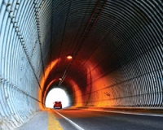
ANTECEDENTES
La construcción con técnicas modernas de ingeniería constituyen un reto para ingenieros, consultores, contratistas y funcionarios públicos. Los conductos flexibles de acero sometidos a cargas de suelo, desempeñan un papel importante en aplicaciones como alcantarillas, desagües pluviales, obras de drenaje subterráneo, vertederos, pasos a desnivel, y túneles para servicios.

Slide 3
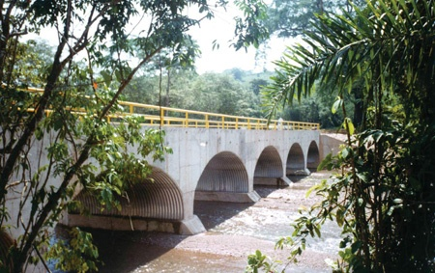
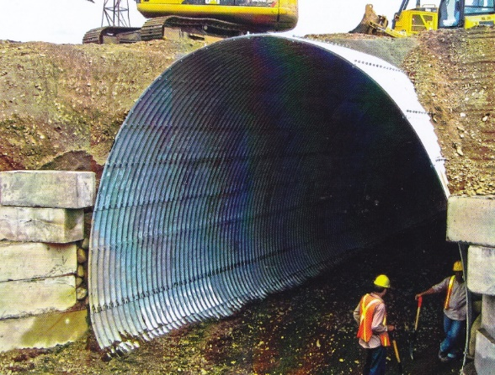
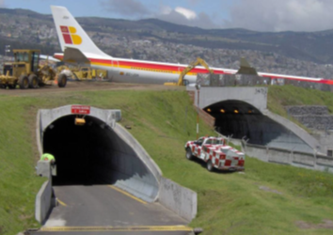
ANTECEDENTES
Estos conductos se emplean para carreteras, ferrocarriles, aeropuertos, obras municipales, zonas recreativas, parques industriales, obras para conservación, defensas contra inundaciones, instalaciones para reducir la contaminación del agua, entre otros.

Slide 4
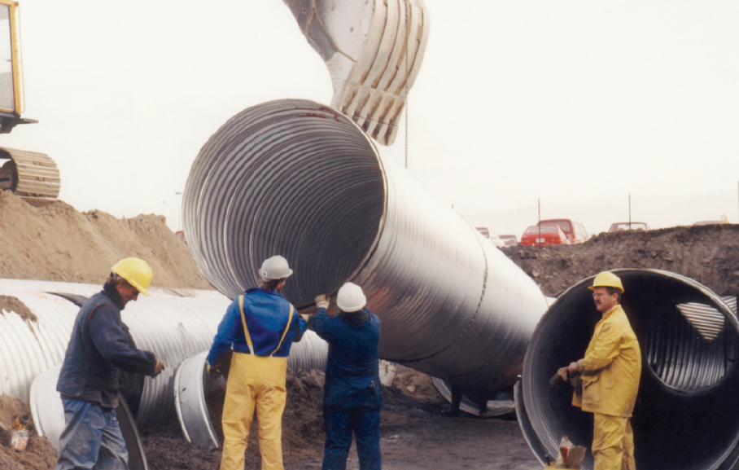
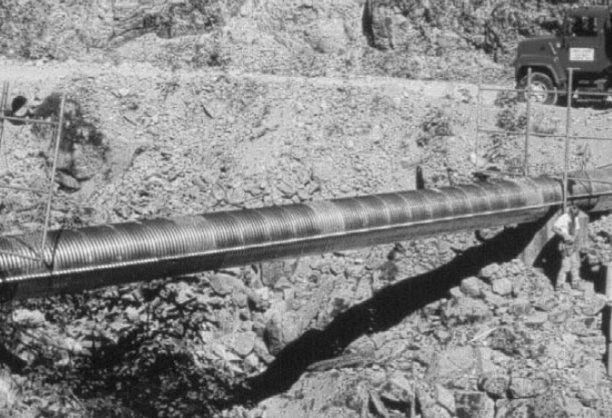
INTRODUCCIÓN
Los conductos flexibles de acero tienen amplias aplicaciones como elementos estructurales en muchos campos de la ingeniería, debido a que su capacidad de carga es controlada por su resistencia al pandeo producido por imperfecciones geométricas presentes en la misma, dando como resultado diseños altamente eficientes en aplicaciones mecánicas, civiles, aeroespaciales, navales, etc.

Slide 5
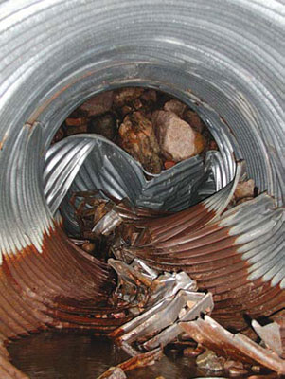
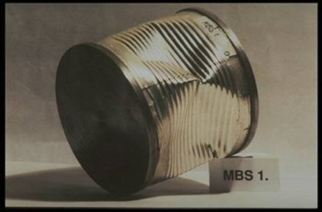
INTRODUCCIÓN
El proceso de conformado de las láminas delgadas, que conformarán el sistema estructural, es altamente complejo dando vulnerabilidad a la aparición de una gran cantidad de imperfecciones afectando la capacidad de carga de las placas. Por lo cual un pronóstico de una fuerza admisible es de gran importancia, ya que un fallo por pandeo puede ser desastroso.

Slide 6
OBJETIVOS
GENERAL
Analizar la estabilidad en conductos formados por láminas metálicas de pared delgada sometidas a cargas de suelo.
ESPECÍFICOS
Realizar un estudio teórico, que concentre los temas necesarios para apreciar los fundamentos aplicados en el cálculo de estabilidad.
Analizar la resistencia al pandeo en conductos formados por láminas metálicas de pared delgada utilizando un software adecuado.
Comparar y analizar los resultados entregados por el software.

Slide 7
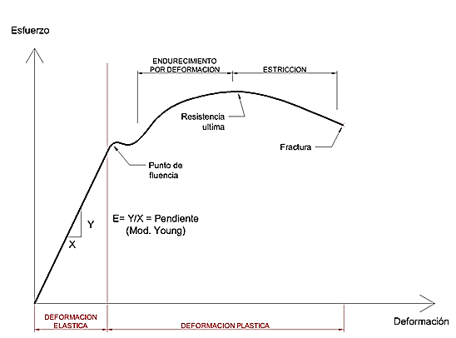

FUNDAMENTO TEÓRICO
DEFORMACIONES
Y ESFUERZOS
Deformación Elástica
$$σ=E∙ε$$
Deformación Plástica
Curva Esfuerzo - Deformación

Slide 8
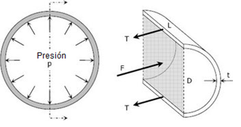
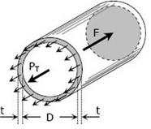
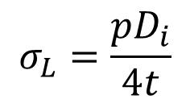
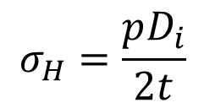
ESFUERZOS
ESFUERZOS
CIRCUNFERENCIALES
ESFUERZOS
LONGITUDINALES
$$σ_{H}=\frac{pD_{i}}{2t}$$
$$σ_{L}=\frac{pD_{i}}{4t}$$

Slide 9
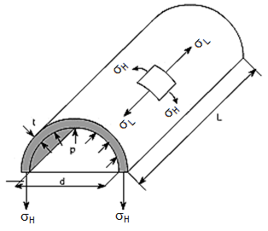
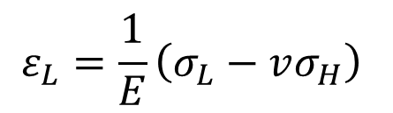
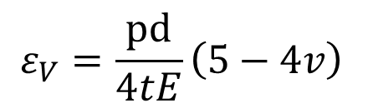
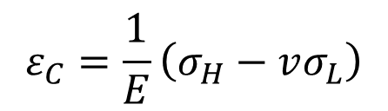
DEFORMACIONES
Deformación Longitudinal
$$ε_{L}=\frac{1}{E}\left(σ_{L}−vσ_{H}\right)$$
Deformación Circunferencial
$$ε_{C}=\frac{1}{E}\left(σ_{H}−vσ_{L}\right)$$
Deformación Volumétrica
Tensiones en la pared del cilindro
$$ε_{V}=\frac{pd}{4tE}\left(5−4v\right)$$

Slide 10
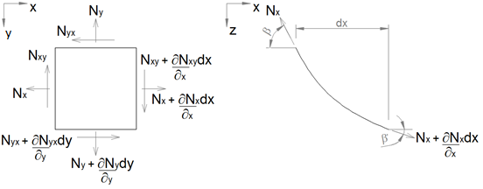
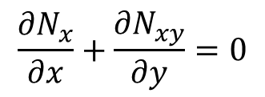
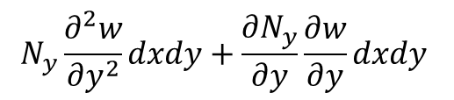
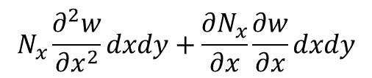
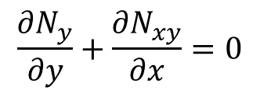
EQUILIBRIO - LÁMINA RECTANGULAR
La sumatoria en el eje X es:
De la proyección en el eje Z de Nx:
$$\frac{∂N_{x}}{∂x}+\frac{∂N_{xy}}{∂y}=0$$
$$N_{x}\frac{∂^{2}w}{∂x^{2}}dxdy+\frac{∂N_{x}}{∂x}\frac{∂w}{∂x}dxdy$$
La sumatoria en el eje Y es:
De la proyección en el eje Z de Ny:
$$\frac{∂N_{y}}{∂y}+\frac{∂N_{xy}}{∂x}=0$$
$$N_{y}\frac{∂^{2}w}{∂y^{2}}dxdy+\frac{∂N_{y}}{∂y}\frac{∂w}{∂y}dxdy$$

Slide 11
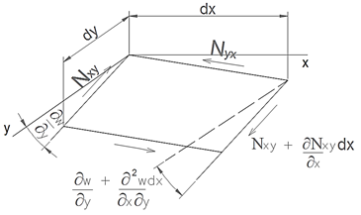
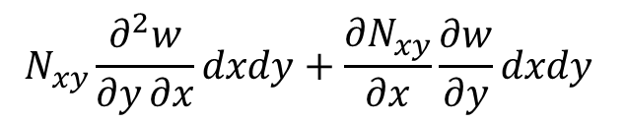
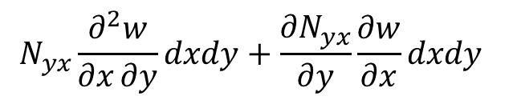
EQUILIBRIO - LÁMINA RECTANGULAR
Considerando la curva de deflexión de la placa en la dirección y, en los bordes de x
Se obtiene para las fuerzas Nxy y Nyx respectivamente:
$$N_{xy}\frac{∂^{2}w}{∂y∂x}dxdy+\frac{∂N_{xy}}{∂x}\frac{∂w}{∂y}dxdy$$
$$N_{yx}\frac{∂^{2}w}{∂x∂y}dxdy+\frac{∂N_{yx}}{∂y}\frac{∂w}{∂x}dxdy$$

Slide 12
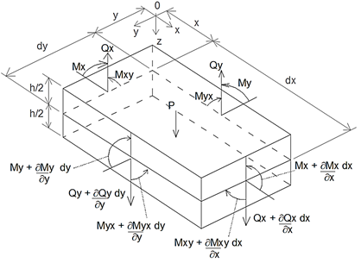
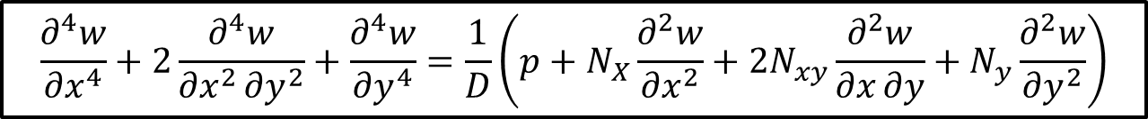
EQUILIBRIO - LÁMINA RECTANGULAR
Realizando la sumatoria de fuerzas en Z y añadiendo la carga externa como muestra la figura, se obtiene la ecuación general de flexión de placas de pared delgada.
$$\frac{∂^{4}w}{∂x^{4}}+2\frac{∂^{4}w}{∂x^{2}∂y^{2}}+\frac{∂^{4}w}{∂y^{4}}=\frac{1}{D}\left({p+N}_{X}\frac{∂^{2}w}{∂x^{2}}+2N_{xy}\frac{∂^{2}w}{∂x∂y}+N_{y}\frac{∂^{2}w}{∂y^{2}}\right)$$

Slide 13
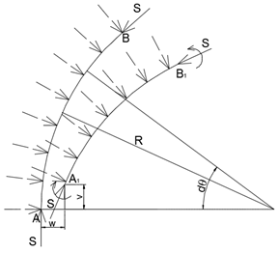
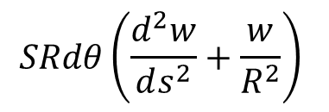
EQUILIBRIO - ARCO
El efecto de la fuerza S en la flexión del arco puede ser sustituido con una carga distribuida equivalente en dirección radial, las cuales mantienen en equilibrio del arco. Ya que el arco se desplaza sin deformarse, el arco AB toma la posición A1B1 pudiendo encontrar la magnitud de los momentos flectores.
La sección B del arco rota con respecto a la sección A. Debido a esta rotación, las fuerzas axiales rompen el equilibrio con las fuerzas uniformes, por lo cual se debe incluir una fuerza adicional en dirección radial, cuya magnitud es:
$$SRdθ\left(\frac{d^{2}w}{ds^{2}}+\frac{w}{R^{2}}\right)$$

Slide 14
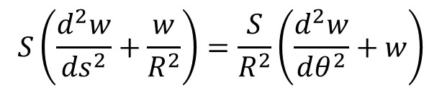
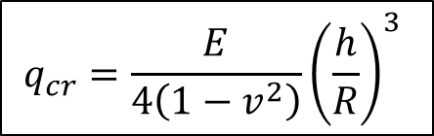
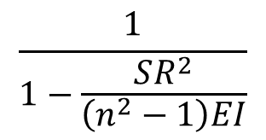
EQUILIBRIO - ARCO
Así para tomar en cuenta el efecto de la fuerza S en la flexión del anillo, se añade una carga ficticia
$$S\left(\frac{d^{2}w}{{ds}^{2}}+\frac{w}{R^{2}}\right)=\frac{S}{R^{2}}\left(\frac{d^{2}w}{dθ^{2}}+w\right)$$
Tomando en cuenta un desplazamiento w, debido a la fuerza compresiva S y usando una solución de series trigonométricas, se concluye que cada coeficiente de la serie incrementa en una relación
$$\frac{1}{1−\frac{SR^{2}}{\left(n^{2}−1\right)EI}}$$
Se observa que la fuerza compresiva en el anillo es igual a qR, donde q es la presión uniforme, encontrando la carga crítica
$$q_{cr}=\frac{E}{4\left(1−v^{2}\right)}{\left(\frac{h}{R}\right)}^{3}$$

Slide 15
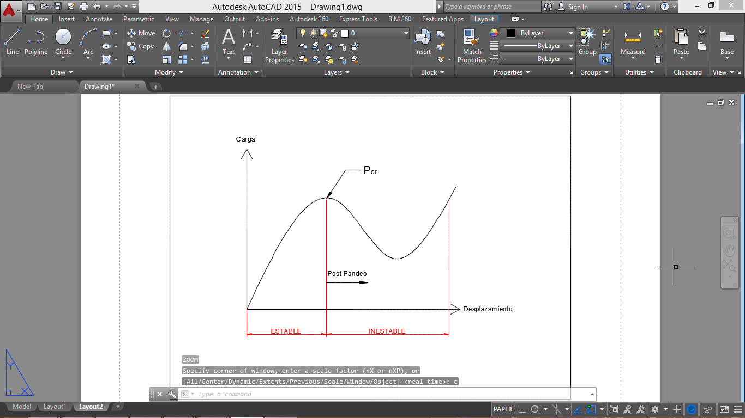
PANDEO
El pandeo puede ocurrir en elementos estructurales sometidos a compresión, produciendo una deformación del elemento al buscar la forma del equilibrio. Los efectos son generalmente geométricos, como grandes desplazamientos o distorsiones en sectores vulnerables.

Slide 16
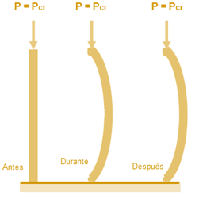
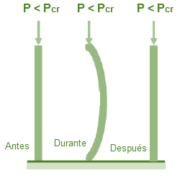
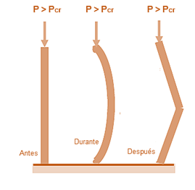
EQUILIBRIO
EQUILIBRIO
INDIFERENTE
EQUILIBRIO
ESTABLE
EQUILIBRIO
INESTABLE

Slide 17
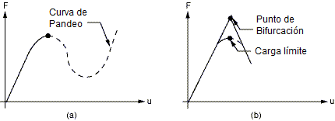
PANDEO – LÁMINA RECTANGULAR DELGADA
La carga crítica de pandeo de una placa estructural dependerá de su espesor, a menor espesor la carga crítica disminuirá. El análisis de la estabilidad en placas es análogo a la estabilidad de columnas, o carga crítica de Euler, por lo cual se puede utilizar el método de cálculo para barras sometidas a compresión.
Para pasar de un estado estable a uno inestable, la placa pasa por el estado indiferente, el cual es considerado como el estado de borde del equilibrio (Punto de bifurcación).

Slide 18
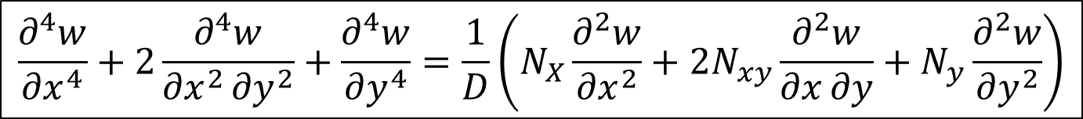
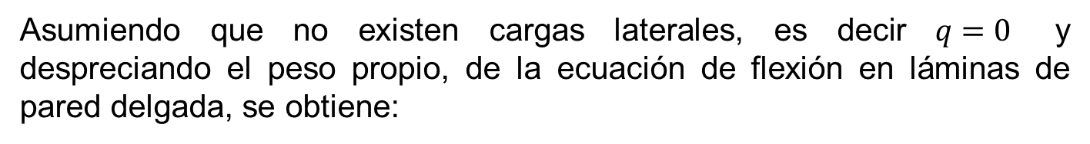
PANDEO – LÁMINA RECTANGULAR DELGADA
Asumiendo que no existen cargas laterales, es decir $q=0$ y despreciando el peso propio, de la ecuación de flexión en láminas de pared delgada, se obtiene:
$$\frac{∂^{4}w}{∂x^{4}}+2\frac{∂^{4}w}{∂x^{2}∂y^{2}}+\frac{∂^{4}w}{∂y^{4}}=\frac{1}{D}\left(N_{X}\frac{∂^{2}w}{∂x^{2}}+2N_{xy}\frac{∂^{2}w}{∂x∂y}+N_{y}\frac{∂^{2}w}{∂y^{2}}\right)$$
Ésta es la ecuación general de pandeo para placas rectangulares de pared delgada. Donde N_{x}, N_{y} y N_{xy} son las fuerzas internas en la superficie media de la placa.

Slide 19
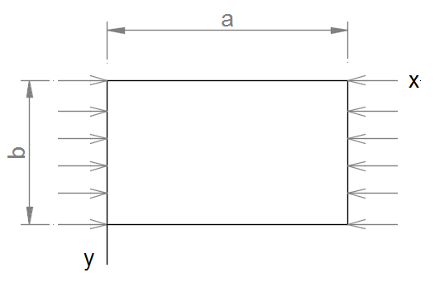
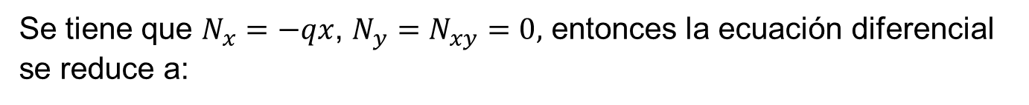
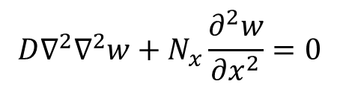
ESTADO LÍMITE
Tomando una placa rectangular con sus bordes de menor longitud simplemente apoyadas, y sometida a una carga de compresión.
Se tiene que $N_{x}=−qx$, $N_{y}=N_{xy}=0,$ entonces la ecuación diferencial se reduce a:
$$D∇^{2}∇^{2}w+N_{x}\frac{∂^{2}w}{∂x^{2}}=0$$

Slide 20
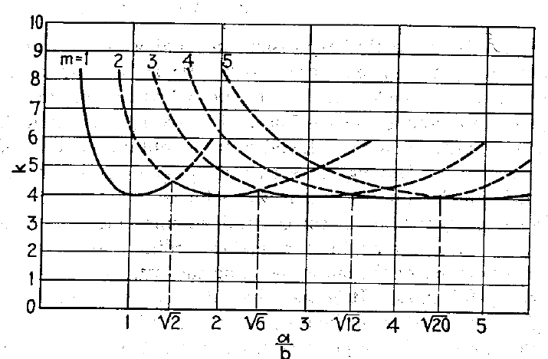
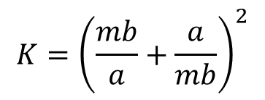
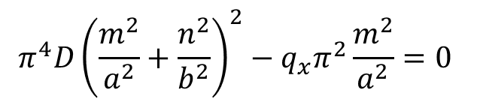
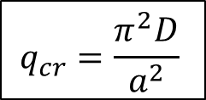
ESTADO LÍMITE
Resolviendo la ecuación diferencial e igualando a cero, se tiene:
$$π^{4}D{\left(\frac{m^{2}}{a^{2}}+\frac{n^{2}}{b^{2}}\right)}^{2}−q_{x}π^{2}\frac{m^{2}}{a^{2}}=0$$
  Despejando de la ecuación los valores a, b y m, y asumiendo que el para n=1 se obtiene el valor mínimo, resulta:
$$K={\left(\frac{mb}{a}+\frac{a}{mb}\right)}^{2}$$
$$q_{cr}=\frac{π^{2}D}{a^{2}}$$
Donde D es la rigidez a la flexión de la placa

Slide 21
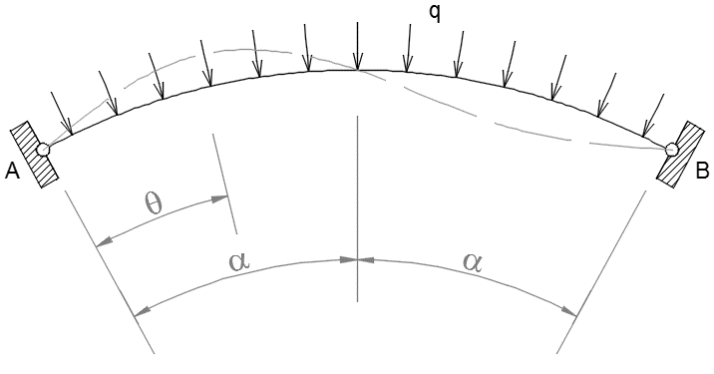
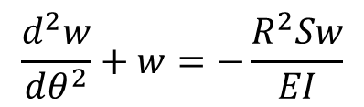



PANDEO – ARCO CON APOYOS ARTICULADOS
El valor crítico de la presión q para la cual el pandeo ocurre, puede ser resuelto de la ecuación diferencial de la curva de deflexión de una barra circular, considerando el arco circular inicial como una curva funicular para la presión uniforme, entonces se tiene:
$$\frac{d^{2}w}{dθ^{2}}+w=−\frac{R^{2}Sw}{EI}$$
La solución de la ecuación es de la forma:
$$w=A\sin{kθ+B\cos{kθ}}$$
Reemplazando k en
la ecuación:
Resolviendo se obtiene:
$$q_{cr}=\frac{EI}{R^{3}}\left(\frac{π^{2}}{α^{2}}−1\right)$$
$$\frac{d^{2}w}{dθ^{2}}+k^{2}w=0$$

Slide 22





PANDEO – ARCO CON APOYOS EMPOTRADOS
En el punto medio C además de la fuerza compresiva horizontal S, actuará una fuerza vertical de corte Q. Utilizando la ecuación de pandeo para una barra circular, se obtiene:
$$\frac{d^{2}w}{dθ^{2}}+w=−\frac{R^{2}}{EI}\left(Sw−QR\sin{θ}\right)$$
Igualando el determinante de las ecuaciones solución, se tiene que:
La solución de la ecuación es de la forma:
$$k\tan{α}\cot{kα}=1$$
Resolviendo se obtiene:
$$w=A\sin{kθ}+B\cos{kθ}+\frac{QR^{3}\sin{θ}}{\left(k^{2}−1\right)EI}$$
$$q_{cr}=\frac{Eh^{3}}{12\left(1−v^{2}\right)R^{3}}\left(k^{2}−1\right)$$

Slide 23



PANDEO – CILINDRO SIMPLEMENTE SOPORTADO
Analizando el pandeo en el cilindro, el esfuerzo de compresión circunferencial es el de mayor importancia. Si un cilindro es lo suficientemente largo, entonces los valores límite de la presión externa p afectan levemente las condiciones de borde, lo cual significa que la deformación de la sección transversal circular es idéntica a lo largo de la longitud del cilindro.
Por lo tanto, el análisis de pandeo de un cilindro largo puede ser reemplazado por el análisis de la estabilidad de un anillo de unidad de longitud con el mismo radio y espesor del cilindro inicial.
$$p_{cr}=\frac{\left(n^{2}−1\right)EI}{R^{3}}$$
Asumiendo que n=2 y reemplazando la rigidez a la flexión del cilindro, se tiene:
$$p_{cr}=\frac{3Eh^{3}}{12\left(1−v^{2}\right)R^{3}}$$

Slide 24




PANDEO – CILINDRO SIMPLEMENTE SOPORTADO
Una solución más adecuada se deduce de la teoría de elementos cilíndricos de pared delgada, asumiendo que los extremos son simplemente apoyados y no existe flexión del cilindro. El esfuerzo circunferencial es $σ_{2}=−pR/h$. Así, la acción de la presión transversal p es equivalente a la acción de las fuerzas compresivas circunferenciales, iguales a $pR$. Haciendo uso de la ecuación fundamental de la estabilidad para recipientes de pared delgada:
$$D∇^{4}∇^{4}w_{1}+Eh∇_{k}^{2}∇_{k}^{2}w_{1}=∇^{4}\left(p_{s}^{\left(f\right)}\right)$$
E imponiendo las condiciones de frontera, $N_{10}=0, N_{20}=−pr , S=0$ y dividiendo ambos lados para $h$se obtiene:
$$\frac{D}{h}∇^{8}w+\frac{E}{R^{2}}\frac{∂^{4}w}{∂x^{4}}+\frac{pR}{h}∇^{4}\left(\frac{∂^{2}w}{∂y^{2}}\right)=0$$

Slide 25




PANDEO – CILINDRO SIMPLEMENTE SOPORTADO
Al resolver esta ecuación para las condiciones de borde descritas, con la ayuda de serie de senos se tiene:
$$\frac{D}{h}{\left(\frac{m^{2}π^{2}}{L^{2}}+\frac{n^{2}}{R^{2}}\right)}^{4}+\frac{E}{R^{2}}\frac{m^{4}π^{4}}{L^{4}}−\frac{pR}{h}{\left(\frac{m^{2}π^{2}}{L^{2}}+\frac{n^{2}}{R^{2}}\right)}^{2}\frac{n^{2}}{R^{2}}=0$$
Es evidente que para encontrar el valor crítico se asume que m=1, despejando se consigue:
$$p_{n}=\frac{Dn^{2}}{R^{3}}{\left[1+\frac{1}{n^{2}}{\left(\frac{πR}{L}\right)}^{2}\right]}^{2}+\frac{Eh}{R}\frac{{\left(\frac{πR}{L}\right)}^{4}}{n^{6}{\left[1+\frac{1}{n^{2}}{\left(\frac{πR}{L}\right)}^{2}\right]}^{2}}$$
Para longitudes intermedias, es decir $0.3\sqrt{R/h}>L/R>\sqrt{h/R}$, se tiene la condición:
$$n_{cr}=\sqrt{\frac{πR}{L}\sqrt[4]{36\left(1−v^{2}\right)}\sqrt{\frac{R}{h}}}$$

Slide 26
ESTADOS DE CARGAS
La primera consideración de un proyecto es la evaluación de las cargas sobre el conducto. Los conductos subterráneos están sujetos a dos tipos de cargas principalmente:
Cargas Muertas: Éstas son producidas por el terraplén o el relleno, más las cargas superpuestas sobre la superficie, uniformes o concentradas
2. Cargas Vivas: Cargas en movimiento, incluyendo impactos, como cargas de carreteras por vehículos, trenes o aviones en los aeropuertos.

Slide 27



CARGAS MUERTAS
Existen dos tipos básicos de instalaciones. La condición de terraplén, representada por una alcantarilla y la condición de zanja, típica de una cloaca. Se considera como carga muerta al prisma del suelo sobre la tubería. La presión unitaria de este prisma, que actúa sobre el plano horizontal en la corona de la tubería, es igual a:
$$CM=ρ∙h$$
Donde:
$ρ$ → Densidad del suelo
$h$ → Altura de relleno
$CM$ → Carga Muerta

Slide 28

CARGAS VIVAS
En la práctica las cargas vivas sobre los ductos son originadas por el transito vial, ferroviario o aeroportuarias moviéndose sobre el conducto, las cuales son distribuidas a la tubería o conducto a través del suelo. Las cargas vivas que actúan sobre la corona del conducto son mayores cuando el peso del relleno sobre la parte superior del conducto es pequeño y decrece cuando aumenta el relleno.

Slide 29

CARGAS VIVAS
Las cargas vivas para carreteras en general, se rigen bajo las normas AASHTO, en ésta se especifican varios tipos de vehículos pesados, cuyas cargas soportan las estructuras en conjunto con el suelo.
Para lo cual esta normativa posee según las necesidades de la vía diferentes tipos de vehículos, la presión de las cargas vivas generadas por AASHTO H-20 y AASHTO H-25, incluyendo efectos de impacto.

Slide 30

CARGAS VIVAS
Combinación de carga viva H-20 de carreteras con carga muerta

Slide 31

CARGAS VIVAS
Combinación de carga viva E-80 de ferroviaria con carga muerta

Slide 32
EFECTO DE ARCO
Si una parte de soporte de una masa de suelo cede mientras que el resto permanece en el lugar, el suelo contiguo a ésta se mueve de su posición original entre las masas estacionarias adyacentes del suelo. El movimiento relativo dentro del suelo es opuesto por una resistencia al cizallamiento dentro de la zona de contacto entre las masas estacionarias y las que ceden.
Dado que la resistencia al cizallamiento tiende a mantener la masa en su posición original, se reduce la presión en la parte elástica del apoyo y aumenta la presión sobre la parte estacionaria contigua. Esta transferencia de presión de una masa de suelo que cede sobre suelo estacionario adyacente se denomina comúnmente como efecto de arco.

Slide 33





TEORÍA DE ARCO
Esta teoría se basa en la suposición de que las superficies de deslizamiento son verticales. Se considera que la resistencia del suelo está dada por la ley de Mohr-Coulomb:
$$γ=c+σ\tan{φ}$$
$$σ_{V}=\frac{Bγ}{K\tan{φ}}\left[1−e^{−K\tan\left(\frac{Z}{B}\right)}\right]$$
Cuando la altura tiende al infinito el valor de $σ_{V}$ se consigue:
$$σ_{V}=\frac{Bγ}{K\tan{φ}}$$

Slide 34

ANÁLISIS POR ELEMENTOS FINITOS
La idea principal del método de elementos finitos es la división de un sistema continuo en un conjunto de pequeños elementos interconectados por una serie de puntos llamados nodos.
Las ecuaciones que rigen el comportamiento del dominio también gobiernan el comportamiento de los elementos. En cualquier sistema sujeto a análisis por el método, se puede observar las siguientes partes:
• Dominio: Es el espacio geométrico donde se analiza el sistema.
• Condiciones de Frontera: Son variables conocidas que determinan los cambios en el sistema.
• Variables Incógnitas: Son las variables a encontrar luego de aplicar las condiciones de frontera al sistema.

Slide 35


VARIABLES MECÁNICAS Y ECUACIONES BÁSICAS
Para lograr una presentación uniforme y clara se usa operadores aplicados a matrices variables. Las variables a su vez se dividen en incógnitas y condiciones de frontera.
Las ecuaciones básicas son:
$\underline{ε}=\underline{D_{k}}∙\underline{u}$ (Ley cinemática)
$\underline{σ}=\underline{E}∙\underline{ε}+\underline{D}∙\underline{ε}$ (Ley del material)
$−\left(\underline{p}+\underline{f}\right)={\underline{D}}_{G}∙\underline{σ}$ (Condiciones de equilibrio dinámico)
Donde:
$\underline{ε}$ → Vector de desplazamientos internos
$\underline{u}$ → Vector de desplazamientos externos
$\underline{σ}$ → Vector de fuerzas internas
$\underline{p}$ → Vector de fuerzas externas
$\underline{f}$ → Vector de fuerzas inerciales

Slide 36

VARIABLES MECÁNICAS Y ECUACIONES BÁSICAS
A lo largo de las zonas de frontera las siguientes variables son definidas:
$\underline{t}$ → Vector fuerzas de frontera
$\underline{r}$ → Vector desplazamientos de frontera
Además, las restricciones geométricas y estáticas se cumplen en los límites del sistema mecánico:
$\underline{r}={\underline{R}}_{r}∙\underline{u}$ → Condición de desplazamientos de frontera
$\underline{t}={\underline{R}}_{t}∙\underline{σ}$ → Condición de fuerzas de frontera

Slide 37



EQUILIBRIO EN GEOMETRÍAS COMPLEJAS
Un cuerpo deformado está en equilibrio solo si su energía o trabajos virtuales internos y externos debido al desplazamiento virtual son iguales:
$$δW=δW_{i}+δW_{e}=0$$
El principio de estructuras formadas por láminas de pared delgada es:
$$\int_{A}{{\underline{σ}}^{T}}∙δ\underline{ε}∙dA=\int_{A}{{\underline{p}}^{T}}∙δ\underline{u}∙dA+\int_{St}{{\underline{t}}^{T}}∙δ\underline{r}∙dS_{t}$$
(a)
En la teoría del equilibrio de estructuras de geometría compleja, son tomadas en cuenta grandes deformaciones, para lo cual la ecuación cinemática básica es:
$$ε={\underline{D}}_{k}∙\underline{u}=\left[{\underline{D}}_{KL}+\frac{1}{2}{\underline{D}}_{KN}\left(\underline{u}\right)\right]∙\underline{u}$$
(b)

Slide 38





EQUILIBRIO EN GEOMETRÍAS COMPLEJAS
El operador cinemático ${\underline{D}}_{k}$ se puede dividir en un operador lineal de deformación independiente ${\underline{D}}_{KL}$ y un operador dependiente no lineal ${\underline{D}}_{KN}(\underline{u})$. La deformación virtual es obtenida de la anterior ecuación por variación:
$$δ\underline{ε}=\frac{d\underline{ε}}{d\underline{u}}∙δ\underline{u}=\left[{\underline{D}}_{KL}+{\underline{D}}_{KN}\left(\underline{u}\right)\right]∙δ\underline{u}$$
(c)
(d)
La ley de Hooke establece:
$$\underline{σ}=\underline{E}∙\underline{ε}=\underline{E}∙{\underline{D}}_{K}∙\underline{u}$$
Los desplazamientos virtuales en la zona de frontera o de borde $δ\underline{r}$, son expresados con el operador de frontera ${\underline{R}}_{r}$ por el campo de distribución de desplazamientos $δ\underline{u}$:
$$δ\underline{r}={\underline{R}}_{r}∙δ\underline{u}$$
(e)
Al sustituir (e) y (b) en (a) se obtiene:
$$\int_{A}{{\underline{u}}^{T}}∙{\left[{\underline{D}}_{KL}+\frac{1}{2}{\underline{D}}_{KN}\left(\underline{u}\right)\right]}^{T}∙\underline{E}∙\left[{\underline{D}}_{KL}+{\underline{D}}_{KN}\left(\underline{u}\right)\right]∙δ\underline{u}∙dA=\int_{A}{{\underline{p}}^{T}}∙δ\underline{u}∙dA+\int_{A}{{\underline{t}}^{T}}∙{\underline{R}}_{r}∙δ\underline{u}∙dS_{t}$$
(f)

Slide 39




EQUILIBRIO EN GEOMETRÍAS COMPLEJAS
El método de elementos finitos es un método de aproximación, por lo cual las deformaciones de los elementos son aproximados:
$$\underline{u}=\underline{Ω}∙\underline{v}$$
Donde $\underline{Ω}$ es la matriz de la función de forma y $\underline{v}$ representa el desplazamiento virtual del nodo.
Al introducir matrices lineales y no lineales de deformaciones, se tiene:
$${\underline{H}}_{L}={\underline{D}}_{KL}∙\underline{Ω}$$
$${\underline{H}}_{N}\left(\underline{v}\right)={\underline{D}}_{KN}∙\left(\underline{Ω}∙\underline{v}\right)∙\underline{Ω}$$
Simplificando y dividiendo para $δ{\underline{v}}^{T}$, la ecuación (k) resulta:
$$\int_{A}{{\left[{\underline{H}}_{L}+{\underline{H}}_{N}\left(\underline{v}\right)\right]}^{T}∙\underline{E}∙{\left\lfloor {\underline{H}}_{L}+\frac{1}{2}{\underline{H}}_{N}\left(\underline{v}\right)\right\rfloor }^{T}∙dA∙\underline{v}=}\int_{A}{{\underline{Ω}}^{T}}∙\underline{p}∙dA+ \int_{St}{{\underline{Ω}}^{T}}∙{{\underline{R}}_{r}}^{T}∙\underline{t}∙{dS}_{t}$$
(g)

Slide 40

EQUILIBRIO EN GEOMETRÍAS COMPLEJAS
Esta relación no lineal para el equilibrio del elemento no puede ser resuelta fácilmente, por lo cual se requiere un método de solución numérica. Para esto se incrementan las variables de fuerza y deformación, es decir éstas son divididas en estados fundamentales que se asumen a encontrar (-) y los incrementos (+)
Donde,
EI → Estado Inicial
EF → Incremento fundamental
EA → Incremento adyacente

Slide 41





EQUILIBRIO EN GEOMETRÍAS COMPLEJAS
Obteniendo:
$$\underline{v}={\underline{v}}^{−}+{\underline{v}}^{+}$$
$$\underline{p}={\underline{p}}^{−}+{\underline{p}}^{+}$$
$$\underline{t}={\underline{t}}^{−}+{\underline{t}}^{+}$$
Introduciendo estas relaciones en la ecuación (g), queda:
$$\int_{A}{{\left[{\underline{H}}_{L}+{\underline{H}}_{N}\left({\underline{v}}^{−}+{\underline{v}}^{+}\right)\right]}^{T}∙\underline{E}∙{\left\lfloor {\underline{H}}_{L}+\frac{1}{2}{\underline{H}}_{N}\left({\underline{v}}^{−}+{\underline{v}}^{+}\right)\right\rfloor }^{T}∙dA∙\left({\underline{v}}^{−}+{\underline{v}}^{+}\right)=}$$
$$\int_{A}{{\underline{}}^{T}}∙\left({\underline{p}}^{−}+{\underline{p}}^{+}\right)∙dA+\int_{St}{{\underline{}}^{T}}∙{{\underline{R}}_{r}}^{T}∙\left({\underline{t}}^{−}+{\underline{t}}^{+}\right)∙{dS}_{t}$$

Slide 42
EQUILIBRIO EN GEOMETRÍAS COMPLEJAS
Planteando las siguientes matrices y vectores de los elementos:

Slide 43

EQUILIBRIO EN GEOMETRÍAS COMPLEJAS
Sumando todas las matrices relacionadas, se obtiene la matriz de rigidez tangencial de los elementos:
$${\underline{k}}_{T}={\underline{k}}_{e}+{\underline{k}}_{σL}+{\underline{k}}_{σN}+{\underline{k}}_{uL}+{\underline{k}}_{uN}$$
Con las matrices y vectores introducidos, la relación del equilibrio se puede convertir en la siguiente representación matricial:
$${\underline{k}}_{T}∙{\underline{v}}^{+}=\left({\underline{k}}_{e}+{\underline{k}}_{σL}+{\underline{k}}_{σN}+{\underline{k}}_{uL}+{\underline{k}}_{uN}\right)∙{\underline{v}}^{+}=\underline{p}−\underline{g}∙\left({\underline{v}}^{−}\right)$$
Después del análisis de elementos finitos, la relación de la rigidez tangencial del sistema es:
$${\underline{K}}_{T}∙{\underline{V}}^{+}=\left({\underline{K}}_{e}+{\underline{K}}_{σL}+{\underline{K}}_{σN}+{\underline{K}}_{uL}+{\underline{K}}_{uN}\right)∙{\underline{V}}^{+}=\underline{P}−\underline{G}∙\left({\underline{V}}^{−}\right)$$

Slide 44



EQUILIBRIO EN GEOMETRÍAS COMPLEJAS
Una de las aplicaciones para la resolución de este tipo de problemas es la solución por algoritmos, en la cual la carga se incrementa, es decir se divide en pequeños tramos de carga.
La única matriz del sistema que permanece independiente de los estados de deformación fundamentales, es la matriz de rigidez elástica, resultando:
$${\underline{K}}_{e}∙\underline{V}=\underline{P}$$
La matriz de rigidez total ${\underline{K}}_{e}$ es simétrica y definida positiva, por lo que se puede utilizar algoritmos de solución eficientes.
Algoritmo de Newton-Raphson

Slide 45





ANÁLISIS DE LA ESTABILIDAD
Si el vector deformación $\overline{\underline{V}}$ describe un estado de equilibrio balanceado, entonces la ecuación de rigidez tangencial es igual a cero, debido que las cargas externas P y los esfuerzos internos $\underline{G}\left(\overline{\underline{V}}\right)$ están en equilibrio. La condición de equilibrio de acuerdo a la ecuación de rigidez tangencial queda:
${\underline{K}}_{T}∙{\underline{V}}^{+}=\underline{0 }$; ${\underline{V}}^{+}$ $≠0$
Si un autovalor de ${\underline{K}}_{T}$ es igual a cero, su determinante también será cero, dando un punto de inestabilidad. Las matrices de deformación inicial ${\underline{K}}_{uL}$ y ${\underline{K}}_{uN}$ son cero para este caso.
$$\left({\underline{K}}_{e}+{\underline{K}}_{σL}\right)∙{\underline{V}}^{+}=\underline{0}$$
$$\left({\underline{K}}_{e}+λ_{Kr}∙{\underline{K}}_{σl}\left({}_{}^{0}{\underline{P}}\right)\right)∙{\underline{V}}^{+}=\underline{0}$$

Slide 46


PANDEO CON ROBOT STRUCTURAL
PANDEO EN UNA PLACA RECTANGULAR
Longitud (a): 2 [m].
Ancho (b): 1 [m].
Espesor (h): 3 [mm].
Módulo de Elasticidad (E): 199.95 [GPa].
Número de Poisson (ν): 0.3
$$q_{cr}=\frac{π^{2}Eh^{3}}{\left.{12a}^{2}(1−v^{2}\right)}=\frac{π^{2}∗1.99∗{10}^{11}∗{0.003}^{3}}{\left.12∗1∗(1−{0.3}^{2}\right)}=1219.9 [Pa]$$

Slide 47


PANDEO CON ROBOT STRUCTURAL
$$ε=\frac{1219.9−1219.8}{1.2198}∗100=0.008\%$$

Slide 48


PANDEO CON ROBOT STRUCTURAL
ARCO SEMICIRCULAR APOYOS ARTICULADOS
Longitud (L): 1 [m].
Radio (R): 5 [m].
Espesor (h): 3 [mm].
Módulo de Elasticidad (E): 199.95 [GPa].
Número de Poisson (ν): 0.3
$$q_{cr}=\frac{3Eh^{3}}{{12(1−v^{2})R}^{3}}=\frac{3∗1.99∗{10}^{11}∗0.003^{3}}{12\left(1−{0.3}^{2}\right)5^{3}}=11.88 [Pa]$$

Slide 49


PANDEO CON ROBOT STRUCTURAL
$$ε=\frac{12.71−11.88}{11.88}∗100=6.98\%$$

Slide 50

PANDEO CON ROBOT STRUCTURAL
ARCO SEMICIRCULAR APOYOS EMPOTRADOS
Longitud (L): 1 [m].
Radio (R): 5 [m].
Espesor (h): 3 [mm].
Módulo de Elasticidad (E): 199.95 [GPa].
Número de Poisson (ν): 0.3
$$q_{cr}=\frac{Eh^{3}}{12\left(1−v^{2}\right)R^{3}}\left(k^{2}−1\right)=\frac{1.99∗{10}^{11}∗0.003^{3}}{12\left(1−{0.3}^{2}\right)5^{3}}\left(3^{2}−1\right)=31.64[Pa]$$

Slide 51


PANDEO CON ROBOT STRUCTURAL
$$ε=\frac{35.03−31.64}{31.64}∗100=10.7\%$$

Slide 52



PANDEO CON ROBOT STRUCTURAL
CILINDRO DE LONGITUD INTERMEDIA
Longitud (L): 10 [m].
Radio (R): 5 [m].
Espesor (h): 3 [mm].
Módulo de Elasticidad (E): 199.95 [GPa].
Número de Poisson (ν): 0.3
$$n_{cr}=\sqrt{\frac{πR}{L}\sqrt[4]{36\left(1−v^{2}\right)}\sqrt{\frac{R}{h}}}=\sqrt{π∗\frac{5000}{10000}∗\sqrt[4]{\left.36(1−0{.3}^{2}\right)}}≈13$$
$$p_{n}=\frac{Dn^{2}}{R^{3}}{\left[1+\frac{1}{n^{2}}{\left(\frac{πR}{L}\right)}^{2}\right]}^{2}+\frac{Eh}{R}\frac{{\left(\frac{πR}{L}\right)}^{4}}{n^{6}{\left[1+\frac{1}{n^{2}}{\left(\frac{πR}{L}\right)}^{2}\right]}^{2}}=835.05 [Pa]$$

Slide 53


PANDEO CON ROBOT STRUCTURAL
$$ε=\frac{835.05−827.14}{835.05}∗100=0.94\%$$

Slide 54

PANDEO CON ROBOT STRUCTURAL
CILINDRO DE GRAN LONGITUD
Longitud (L): 600 [m].
Radio (R): 5 [m].
Espesor (h): 3 [mm].
Módulo de Elasticidad (E): 199.95 [GPa].
Número de Poisson (ν): 0.3
$$p_{n}=\frac{Dn^{2}}{R^{3}}{\left[1+\frac{1}{n^{2}}{\left(\frac{πR}{L}\right)}^{2}\right]}^{2}+\frac{Eh}{R}\frac{{\left(\frac{πR}{L}\right)}^{4}}{n^{6}{\left[1+\frac{1}{n^{2}}{\left(\frac{πR}{L}\right)}^{2}\right]}^{2}}=16.706 [P]$$

Slide 55


PANDEO CON ROBOT STRUCTURAL
$$ε=\frac{16.883−16.706}{16.706}∗100=1.06\%$$

Slide 56

COMPARACIÓN DE RESULTADOS
ARCO CON APOYOS EMPOTRADOS – VARIACIÓN DE ÁNGULO

Slide 57

COMPARACIÓN DE RESULTADOS
ARCO CON APOYOS EMPOTRADOS – VARIACIÓN DE ÁNGULO

Slide 58

COMPARACIÓN DE RESULTADOS
ARCO CON APOYOS EMPOTRADOS – VARIACIÓN DEL ESPESOR

Slide 59

COMPARACIÓN DE RESULTADOS
ARCO CON APOYOS EMPOTRADOS – VARIACIÓN DEL ESPESOR

Slide 60

COMPARACIÓN DE RESULTADOS
ARCO CON APOYOS EMPOTRADOS – VARIACIÓN DEL RADIO

Slide 61

COMPARACIÓN DE RESULTADOS
ARCO CON APOYOS EMPOTRADOS – VARIACIÓN DEL RADIO

Slide 62

COMPARACIÓN DE RESULTADOS
ARCO CON APOYOS EMPOTRADOS – VARIACIÓN DE LONGITUD

Slide 63

COMPARACIÓN DE RESULTADOS
ARCO CON APOYOS EMPOTRADOS – VARIACIÓN DE LONGITUD

Slide 64

TIPOS DE CORRUGACIÓN
TIPO : P400 P381 P152 P100 P76 P68 P38

Slide 65
PANDEO EN DUCTOS CORRUGADOS
Para el análisis de pandeo en el ducto corrugado tipo arco semicircular se analizan los distintos tipos de corrugas, variando los espesores y diámetros, además de la sección constante para semejar la desviación del cálculo teórico.
Para lo cual se han planteado 4 casos variando el diámetro, y dentro de estos los espesores y tipos de corruga, cada uno con su color característico, consiguiendo cargas críticas y alturas máximas de relleno, los casos son:
CASO 1: Arco semicircular con 2.5 [m] de radio (ANARANJADO).
CASO 2: Arco semicircular con 5 [m] de radio (VERDE).
CASO 3: Arco semicircular con 10 [m] de radio (ROJO).
CASO 4: Arco semicircular con 15 [m] de radio (AZUL).

Slide 66

ARCO CORRUGADO – 2.5 m DE RADIO
CARGAS CRÍTICAS DE PANDEO [Pa]

Slide 67

ARCO CORRUGADO – 2.5 m DE RADIO

Slide 68

ARCO CORRUGADO – 2.5 m DE RADIO

Slide 69


ARCO CORRUGADO – 2.5 m DE RADIO
$$h_{max,relleno}=\frac{\frac{p_{cr}}{K}−CV}{ρ_{suelo}}$$
ALTURAS MÁXIMAS DE RELLENO [m]

Slide 70

ARCO CORRUGADO – 5 m DE RADIO
CARGAS CRÍTICAS DE PANDEO [Pa]

Slide 71

ARCO CORRUGADO – 5 m DE RADIO

Slide 72

ARCO CORRUGADO – 5 m DE RADIO

Slide 73

ARCO CORRUGADO – 5 m DE RADIO
$$h_{max,relleno}=\frac{\frac{p_{cr}}{K}−CV}{ρ_{suelo}}$$
ALTURAS MÁXIMAS DE RELLENO [m]

Slide 74

ARCO CORRUGADO – 10 m DE RADIO
CARGAS CRÍTICAS DE PANDEO [Pa]

Slide 75

ARCO CORRUGADO – 10 m DE RADIO

Slide 76

ARCO CORRUGADO – 10 m DE RADIO

Slide 77

ARCO CORRUGADO – 10 m DE RADIO
$$h_{max,relleno}=\frac{\frac{p_{cr}}{K}−CV}{ρ_{suelo}}$$
ALTURAS MÁXIMAS DE RELLENO [m]

Slide 78


CILINDRO CORRUGADO
Diámetro: 3.0 [m] - Espesor: 2.5 [mm] - Tipo de Corruga: P152
$$h_{max,relleno}=\frac{3.21∗{10}^{5}[Pa]−0}{18.85 \left[\frac{KN}{m^{3}}\right]}∗0.9=15.51[m]$$
La altura de relleno máxima es de 13.53 [m], según catálogo comercial.

Slide 79

CONDUCTO CORRUGADO ABOVEDADO
Modelo: 20PA3-11
Luz: 3.32 [m]
Flecha: 2.19 [m]
Espesor: 2.5 [mm]
Tipo de Corruga: P152

Slide 80


CONDUCTO CORRUGADO ABOVEDADO
$$h_{max,relleno}=\frac{6.1748∗{10}^{5}[Pa]−0}{18.85 \left[\frac{KN}{m^{3}}\right]}=3.28[m]$$
La altura de relleno máxima es de 3.79 [m], según catálogo comercial.

Slide 81
CONCLUSIONES
En este trabajo se desarrolló la teoría necesaria para la comprensión completa del análisis de pandeo en ductos formados por láminas de pared delgada; para placas rectangulares, arcos y cilindros de sección constante e isotrópica, basadas en la teoría de la estabilidad elástica. Estos conceptos fueron utilizados posteriormente para el desarrollo de modelos computacionales, los cuales fueron comparados con soluciones analíticas, para lo cual fueron planteados varios ejemplos que evidencian la precisión de los resultados, deduciendo que la teoría es válida y está vigente.
La resistencia al pandeo depende de muchos factores, como el espesor de la placa, radio de curvatura, la distancia entre sus apoyos, la condición de apoyo, longitud, etc. De todos éstos los que más incidencia tienen son el radio de curvatura y el espesor, ya que tanto como para la fórmula 2-17 y 2-18 estos valores están elevados al cubo, lo cual se evidencia en la divergencia de las gráficas del literal 4.1. Estos errores sin embargo están dentro de un rango aceptable de error, demostrando la confiabilidad del programa Robot Structural Analysis en el análisis de pandeo en conductos de pared delgada.

Slide 82
CONCLUSIONES
En la obtención de los datos se observó que aumentando el número de elementos (refinamiento de la malla), los resultados tienen una mayor proximidad a la solución analítica, esto es debido a que la interpolación se ajusta de mejor manera a la curva efectiva, pero el error se reduce hasta que no puede disminuir de un cierto valor, llegando a un punto de convergencia que debe ser aceptable.
Los valores obtenidos por el programa divergen, en la mayoría de los casos, debido a que el método de autovalores por el cual resuelve el análisis de la estabilidad el programa, encuentra el punto de bifurcación de la curva de pandeo (figura 2-14), este punto es la proyección de la curva en forma linealizada, además que el método de elementos finitos es un método de aproximación aumentando la divergencia de los resultados

Slide 83
RECOMENDACIONES
Se recomienda a futuro realizar un proyecto de investigación en el cual se comparen los datos calculados en este trabajo con modelos reales, ya que estos evidenciarán valores fehacientes de presión del suelo, para mejorar los factores de seguridad utilizados actualmente, alcanzando espesores y secciones de corruga menores, disminuyendo el peso de la estructura.
Es recomendable además realizar el estudio geotécnico a profundidad desde el punto de vista de la ingeniería civil, ya que en el presente trabajo se enfocó únicamente a la estructura metálica, y como el suelo induce cargas sobre éste, ya que el comportamiento del suelo y sus propiedades de cohesión pueden afectar drásticamente el nivel de suelo de relleno propuesto, además que pueden surgir recomendaciones de compactación diferentes a las listadas en tablas.
También sería de gran ayuda para el constructor, como para el fabricante, el estudio comparativo entre costos, tiempo de fabricación e impacto ambiental con respecto a ductos de hormigón y plásticos, ya que este tipo de ducto metálico es en su totalidad reutilizable.

Slide 84
GRACIAS

